Slide 1
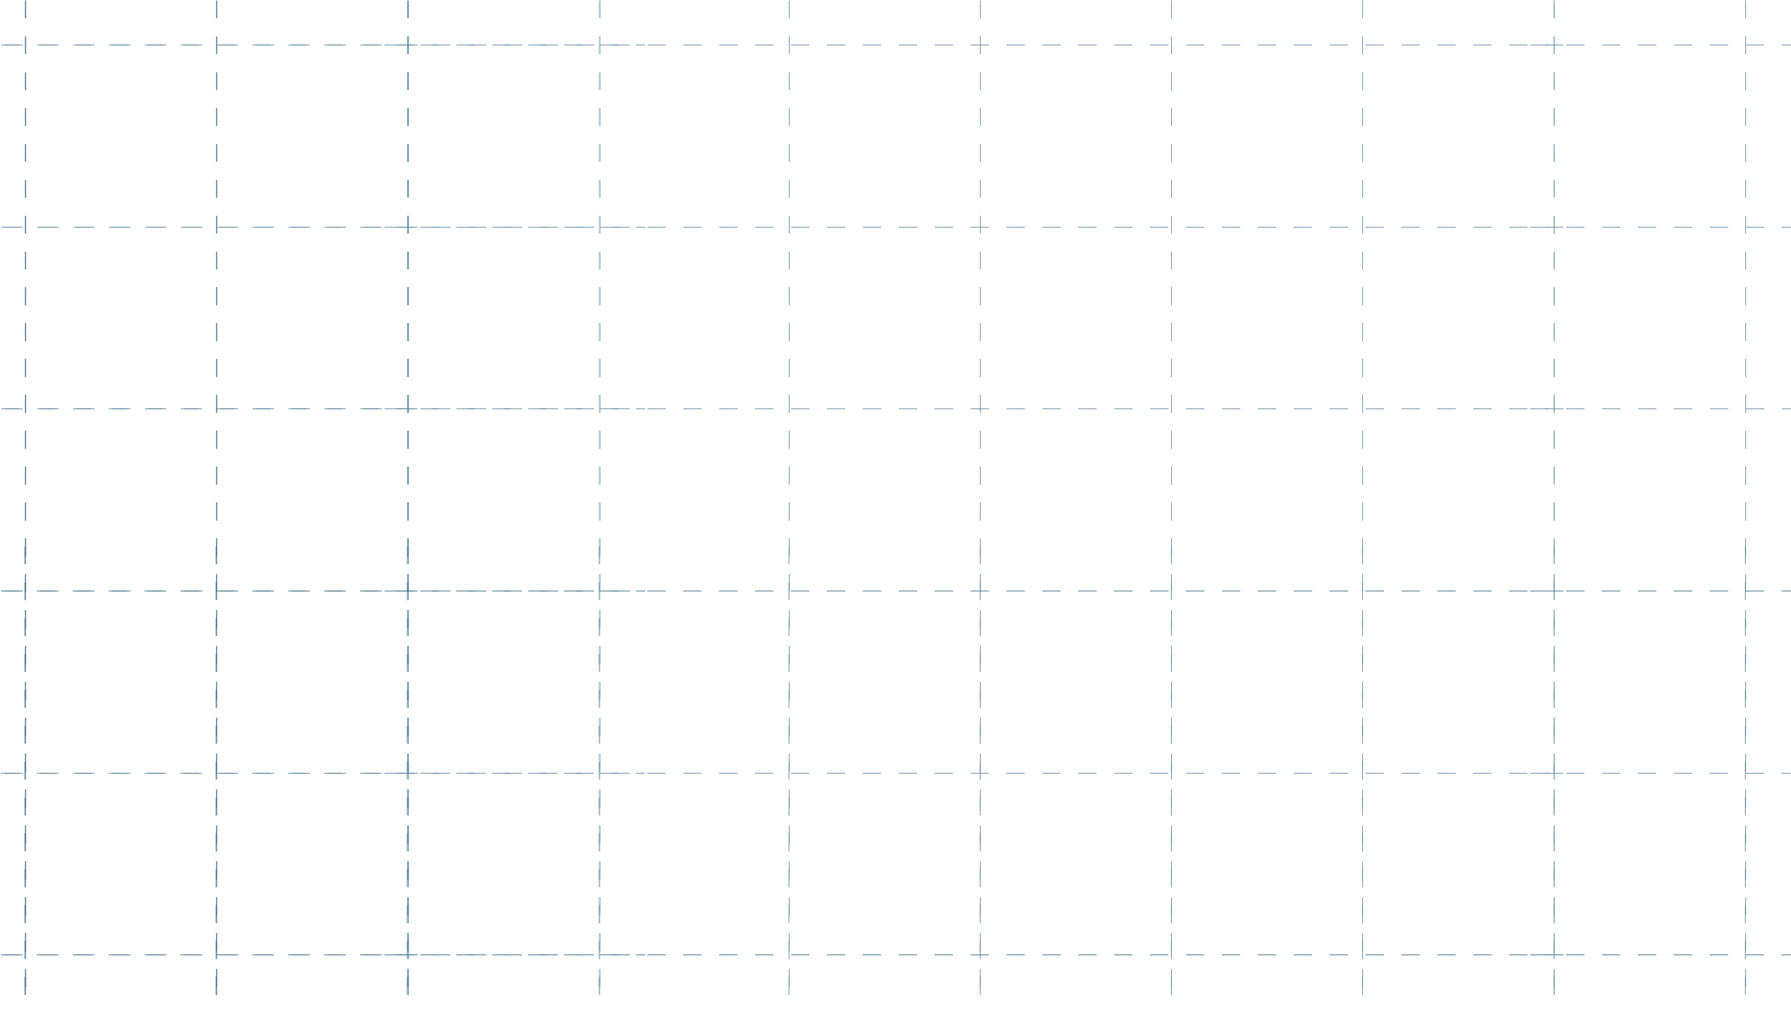





Slide 2



Khám phá

Slide 3

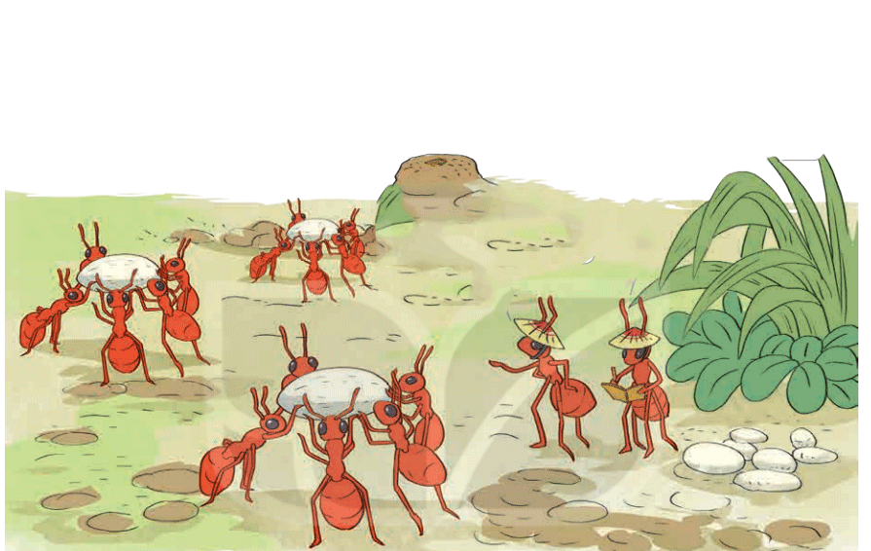
Trong tổ chúng ta có 125 730 kiến thợ.
Trong tổ chúng ta có 125 730 kiến thợ.

Slide 4

a) 125 730 : 5 = ?
12 chia 5 được 2, viết 2.
2 nhân 5 bằng 10; 12 trừ 10 bằng 2, viết 2.
125 730 5
Hạ 5, được 25; 25 chia 5 được 5, viết 5.
2
5
2
5
1
4
6
5 nhân 5 bằng 25; 25 trừ 25 bằng 0, viết 0.
0
7
2
3
Hạ 7; 7 chia 5 được 1, viết 1.
3
0
1 nhân 5 bằng 5; 7 trừ 5 bằng 2, viết 2.
0
Hạ 3, được 23; 23 chia 5 được 4, viết 4.
4 nhân 5 bằng 20; 23 trừ 20 bằng 3, viết 3.
125 730 : 5 = 25 146
Hạ 0, được 30; 30 chia 5 được 6, viết 6.
6 nhân 5 bằng 30; 30 trừ 30 bằng 0, viết 0.

Slide 5
b) 125 734 : 5 = ?
12 chia 5 được 2, viết 2.
2 nhân 5 bằng 10; 12 trừ 10 bằng 2, viết 2.
125 734 5
Hạ 5, được 25; 25 chia 5 được 5, viết 5.
2
5
2
5
1
4
6
5 nhân 5 bằng 25; 25 trừ 25 bằng 0, viết 0.
0
7
2
3
Hạ 7; 7 chia 5 được 1, viết 1.
3
4
1 nhân 5 bằng 5; 7 trừ 5 bằng 2, viết 2.
4
Hạ 3, được 23; 23 chia 5 được 4, viết 4.
4 nhân 5 bằng 20; 23 trừ 20 bằng 3, viết 3.
125 730 : 5 = 25 146 (dư 4)
Hạ 4, được 34; 34 chia 5 được 6, viết 6.
6 nhân 5 bằng 30; 34 trừ 30 bằng 0, viết 4.

Slide 6


Slide 7
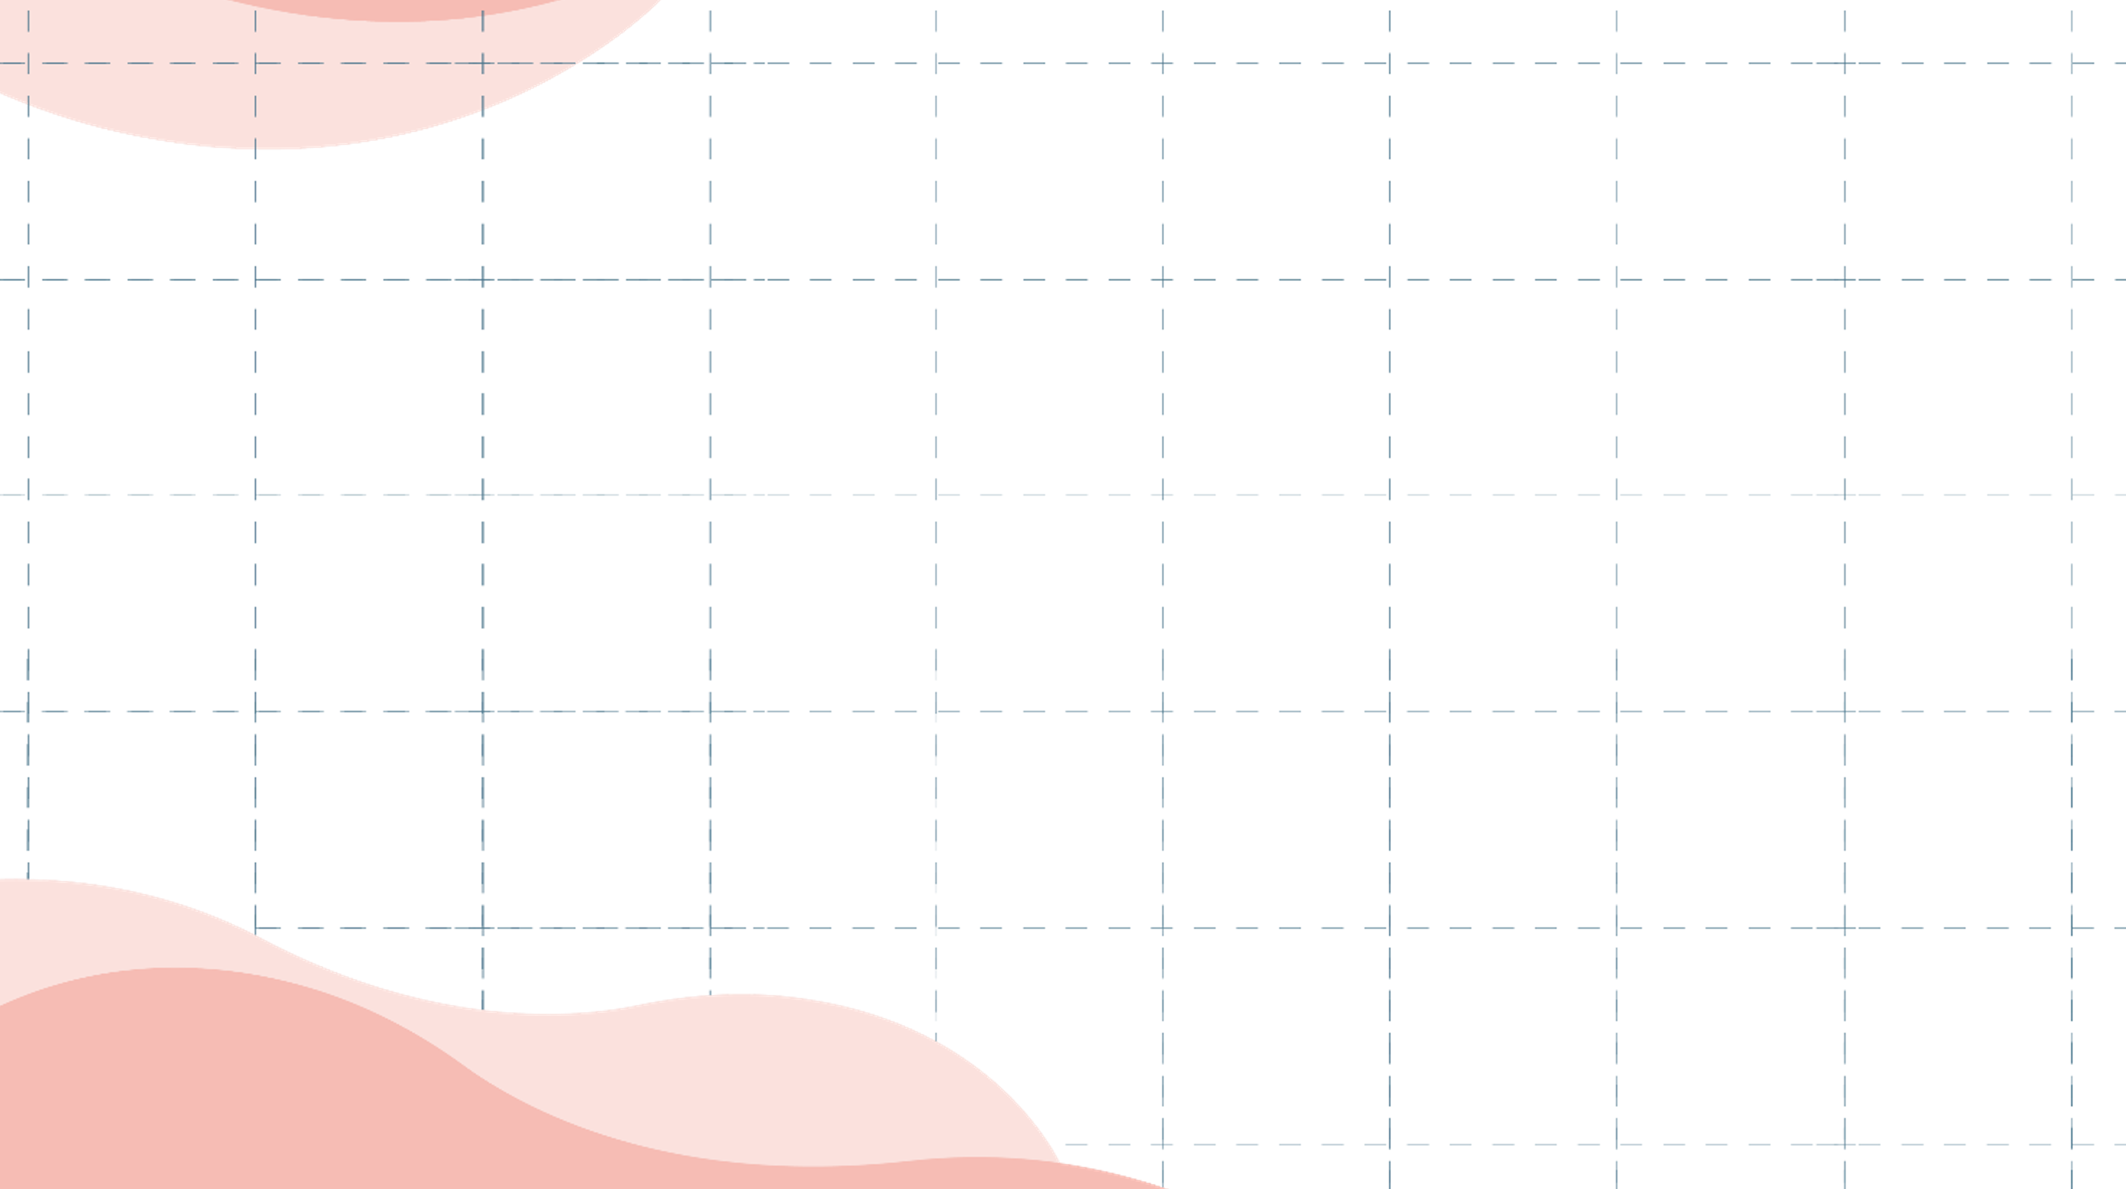

1
Đặt tính rồi tính
38 295 : 3
729 316 : 4
872 905 : 6

Slide 8
38 295 3
729 316 4
872 905 6
3
2
1
2
7
8
2
3
9
0
8
1
2
7
2
6
5
1
4
5
4
8
4
0
9
3
2
2
2
1
1
3
9
2
9
1
1
1
5
0
5
3
6
2
5
0
1

Slide 9

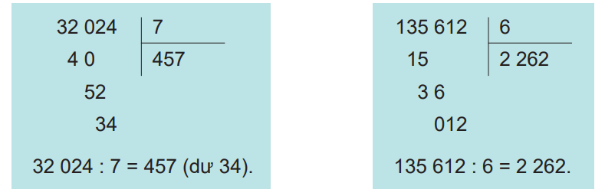

2
Bạn Nam thực hiện hai phép chia như sau:
4
0
2
6
1
2
32 024 : 7 = 4 574 (dư 6)
0
135 612 : 6 = 22 602
Bạn Nam tính đúng hay sai? Nếu sai em hãy sửa lại cho đúng.

Slide 10
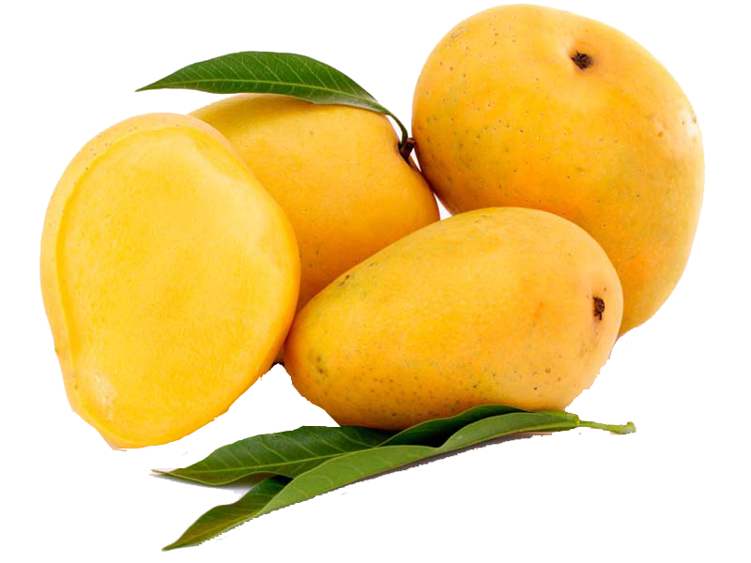
3
Cô Lan có 150 000 đồng. Sau khi mua 3 kg xoài thì cô còn 15 000 đồng. Hỏi mỗi ki-lô-gam xoài giá bao nhiêu tiền?
Bài giải:
Số tiền để mua 3 kg xoài là:
150 000 – 15 000 = 135 000 (đồng)
Giá tiền của mỗi ki-lô-gam xoài là:
135 000 : 3 = 45 000 (đồng)
Đáp số: 45 000 đồng

Slide 11


